Slide 1
Кейс продукта
Ленканбан
Бизнес-процессы отделов
в единой системе
Идея, требования и развитие продукта
Даниил / impossi8le
01
Notes:
Ключевая идея: перенести внутренние рабочие процессы и их обсуждение из почтовых цепочек в общую систему учёта. Канбан-доски показывают ход обработки, карточка хранит контекст, а права определяют ответственность. Это позиционирование продукта для потребностей организации. Уникальность на всём рынке, экономия времени в процентах и полная замена email-сервера не заявляются.
Исходники:
https://github.com/impossi8le/lenkanban/blob/55d2c026024c48e008543a9866db7568914364c7/README.md
https://github.com/impossi8le/lenkanban/blob/55d2c026024c48e008543a9866db7568914364c7/docs/REQUEST_LIFECYCLE.md

Slide 2
Почтовая переписка затрудняет учёт процесса
Рабочая ситуация | Проблема для команды
Запрос пересылают между отделами | Неясно, кто сейчас отвечает за обработку
Файл приходит в отдельном письме | Результат приходится искать в переписке
Сотрудник замещает коллегу | Нужен доступ к контексту чужого обращения
В запросе появляется уточнение | Трудно увидеть новое действие и этап работы
Задача продукта: фиксировать обработку обращения целиком.
02
Notes:
Основа — конкретные замечания пользователей: как найти счёт коллеги во время отпуска, увидеть ответ бухгалтерии, понять кто занимается заявкой и вернуть результат на доработку. Таблица описывает эти рабочие сценарии, а не универсальные недостатки любой почтовой системы. Не заявляется измеренный финансовый эффект.
Исходники:
https://github.com/impossi8le/lenkanban/blob/55d2c026024c48e008543a9866db7568914364c7/docs/REQUEST_LIFECYCLE.md
https://github.com/impossi8le/lenkanban/blob/55d2c026024c48e008543a9866db7568914364c7/README.md

Slide 3
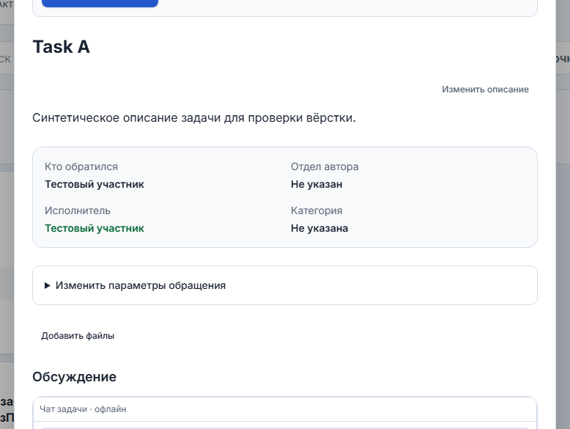
Обращение становится единицей процесса
Одна запись хранит
Что требуется сделать
Кто подал и кто исполняет
На каком этапе работа
Обсуждение и документы
Результат и историю
Учебный пример интерфейса
03
Notes:
Карточка объединяет исходный запрос, обсуждение, ответственного, файлы, историю и результат. Это обеспечивает связь между коммуникацией и обработкой. Изображение — фрагмент исходного синтетического визуального теста, не рабочие данные. Автоматический импорт всех существующих email-цепочек не подразумевается.
Исходники:
https://github.com/impossi8le/lenkanban/blob/55d2c026024c48e008543a9866db7568914364c7/src/components/task/TaskDetailPanel.tsx
https://github.com/impossi8le/lenkanban/blob/55d2c026024c48e008543a9866db7568914364c7/src/components/task/TaskChatPanel.tsx
https://github.com/impossi8le/lenkanban/blob/55d2c026024c48e008543a9866db7568914364c7/e2e/baselines/visual-1440-light/design-screens.spec.cjs/task-details.png

Slide 4
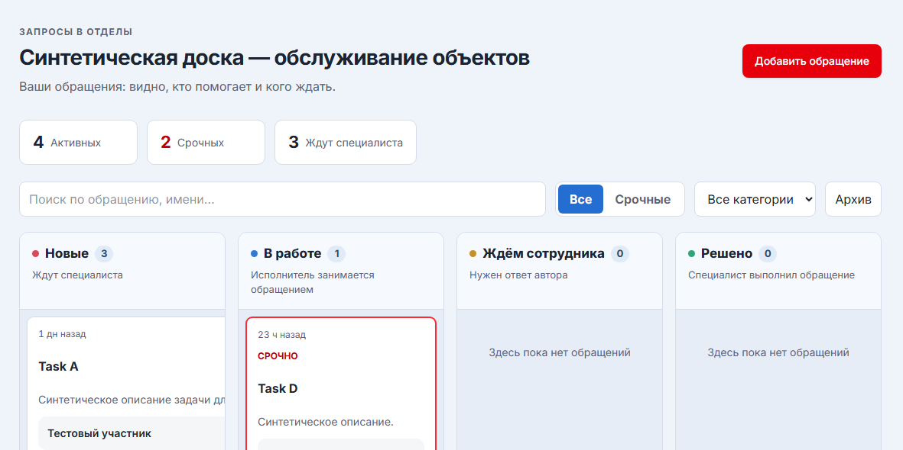
Доска показывает очередь и ход обработки
Колонки, ответственные, поиск и архив доступны в одном пространстве.
04
Notes:
Отдел видит обращения как очередь работы. Сотрудник может найти нужное дело, открыть карточку и продолжить обработку. Изображение — учебная доска из визуальных тестов. Общая форма интерфейса не означает одинаковые бизнес-правила для всех направлений.
Исходники:
https://github.com/impossi8le/lenkanban/blob/55d2c026024c48e008543a9866db7568914364c7/src/components/kanban/RequestBoardPresentation.tsx
https://github.com/impossi8le/lenkanban/blob/55d2c026024c48e008543a9866db7568914364c7/e2e/baselines/visual-1440-light/design-screens.spec.cjs/board-long.png

Slide 5
Пример процесса: «Безнал ОП»
Один запрос на подготовку счёта, включая несколько заказов
Шаг | Кто действует | Что фиксирует система
Подать обращение | Отдел продаж | Тему, описание работ, заказы и документы
Подготовить счёт | Бухгалтерия | Исполнителя, переписку и файл результата
Проверить результат | Отдел продаж | Принятие или возврат с причиной
Завершить обработку | Участник с правом приёмки | Историю обращения и результат в архиве
05
Notes:
Здесь исходная задача пользователя — организовать совместную работу продаж и бухгалтерии по выставлению счёта. Несколько заказов можно описать в одном обращении без требования дублировать их в отдельном обязательном банковском блоке. Фаза со счётом не равна окончательному закрытию: заказчик подтверждает результат либо возвращает его на доработку. Роли и конкретные допустимые переходы проверяются сервером.
Исходники:
https://github.com/impossi8le/lenkanban/blob/55d2c026024c48e008543a9866db7568914364c7/src/lib/task-request-marker-lifecycle.ts
https://github.com/impossi8le/lenkanban/blob/55d2c026024c48e008543a9866db7568914364c7/src/features/kanban/server/task-lifecycle-service.ts
https://github.com/impossi8le/lenkanban/blob/55d2c026024c48e008543a9866db7568914364c7/src/components/task/CreateTaskDialog.tsx

Slide 6
Пример процесса: IT-поддержка
Обращение сотрудника сохраняет контекст до решения проблемы
01
Сотрудник описывает проблему
Тема, подробности, срочность и вложения
02
Специалист берёт обращение
Исполнитель уточняет детали в той же карточке
03
Результат остаётся доступным
Обработка, обсуждение и история сохраняются вместе
06
Notes:
Второй пример нужен, чтобы показать широту платформы: общая карточка и система доступа поддерживают другой предметный процесс. Поддержка использует состояния обработки и уточнения, а Безнал — специальные правила подготовки и приёмки результата. Не обещается идентичный маршрут подтверждения для всех отделов или готовый универсальный no-code редактор workflow.
Исходники:
https://github.com/impossi8le/lenkanban/blob/55d2c026024c48e008543a9866db7568914364c7/src/lib/project-template-catalog.ts
https://github.com/impossi8le/lenkanban/blob/55d2c026024c48e008543a9866db7568914364c7/src/lib/task-request-columns.ts
https://github.com/impossi8le/lenkanban/blob/55d2c026024c48e008543a9866db7568914364c7/src/lib/task-request-marker-lifecycle.ts

Slide 7
Администрирование определяет правила работы
Что настраивается | Зачем это нужно
Доски, отделы и ответственные группы | Выделить рабочее пространство процесса
Права подачи, чтения и исполнения | Разделить обращение за помощью и обработку
Участники и персональная аудитория | Ограничить доступ к конкретной информации
Колонки и шаблоны карточек | Организовать представление и типовые запросы
Сложные предметные маршруты реализуются отдельными правилами в коде.
07
Notes:
Создание организационных досок, групп, профилей полномочий и политики заявителей подтверждается organization.ts и admin API. Колонки можно создавать, переименовывать, менять порядок и цвет с проверками доступа. Есть шаблоны карточек. Эти возможности не равны визуальному конструктору любых форм и переходов. Специализированные правила Безнала сейчас реализованы кодом.
Исходники:
https://github.com/impossi8le/lenkanban/blob/55d2c026024c48e008543a9866db7568914364c7/src/lib/organization.ts
https://github.com/impossi8le/lenkanban/blob/55d2c026024c48e008543a9866db7568914364c7/src/lib/role-grants.ts
https://github.com/impossi8le/lenkanban/blob/55d2c026024c48e008543a9866db7568914364c7/src/app/api/admin/organization/groups/route.ts
https://github.com/impossi8le/lenkanban/blob/55d2c026024c48e008543a9866db7568914364c7/src/app/api/projects/[id]/columns/route.ts
https://github.com/impossi8le/lenkanban/blob/55d2c026024c48e008543a9866db7568914364c7/src/app/api/templates/route.ts

Slide 8
Что я сделал в проекте
01
Сформулировал продуктовую задачу
Объединить запрос, обсуждение, документы и контроль обработки
02
Проработал процессы и роли
Определил действия продаж и бухгалтерии, приёмку и возврат
03
Вёл итерации по обратной связи
Уточнял интерфейс, уведомления и сценарии замещения коллег
Координировал AI-assisted реализацию и проверял пользовательские сценарии.
08
Notes:
Личный вклад описан по подтверждённой работе автора: инициирование продукта, формулирование требований, предметная логика, обратная связь, итерации и приёмка. Не утверждается личное написание всего кода, единоличное авторство каждой технической реализации или управление штатной командой. Для рассказа на интервью можно разобрать решение убрать лишние поля формы, сохранить общий дизайн, разделить право видеть и исполнять, а также возвращать готовый счёт на уточнение. Реализация использовала AI-инструменты.
Исходники:
https://github.com/impossi8le/lenkanban/blob/55d2c026024c48e008543a9866db7568914364c7/README.md
https://github.com/impossi8le/lenkanban/blob/55d2c026024c48e008543a9866db7568914364c7/docs/REQUEST_LIFECYCLE.md

Slide 9
Технологии и их роль в продукте
Технология | Какую задачу решает
React 19, TypeScript, Tailwind, Radix | Общий интерфейс досок, форм и карточек
Next.js 15, NextAuth | Веб-приложение, API и сессии пользователей
PostgreSQL, Prisma 6 | Учёт обращений, транзакции и история действий
Socket.IO 4, TanStack Query | Обновления и согласование данных на клиенте
Локальное хранилище или S3 | Приватные файлы и документы обращений
09
Notes:
Стек подтверждается package.json. Next.js собирает интерфейс и HTTP API, Socket.IO работает отдельным сервером. TanStack Query управляет клиентским кэшем, Prisma описывает доступ к PostgreSQL. Файлы хранятся отдельно от бизнес-данных. Объяснять технологии через задачи продукта полезнее простого перечисления библиотек. Это связное веб-приложение с отдельным realtime-процессом, не заявленная микросервисная платформа.
Исходники:
https://github.com/impossi8le/lenkanban/blob/55d2c026024c48e008543a9866db7568914364c7/package.json
https://github.com/impossi8le/lenkanban/blob/55d2c026024c48e008543a9866db7568914364c7/next.config.mjs
https://github.com/impossi8le/lenkanban/blob/55d2c026024c48e008543a9866db7568914364c7/Dockerfile
https://github.com/impossi8le/lenkanban/blob/55d2c026024c48e008543a9866db7568914364c7/src/lib/attachments/runtime.ts

Slide 10
Инженерные решения защищают бизнес-процесс
Рабочий риск | Решение в реализации
Два сотрудника меняют одну заявку | Версия записи и проверка конкурентного изменения
Браузер повторяет команду | operationId и квитанция выполненной операции
Пользователь видит лишние данные | Общие серверные проверки доступа и областей
Новое сообщение пришло во время загрузки | Подтверждение точного показанного снимка событий
10
Notes:
Здесь достаточно выбрать один кейс для технического углубления. Lifecycle использует expectedVersion, CAS, operationId, транзакционные блокировки, Activity и durable receipt. Уведомления подтверждают actor-bound подписанный снимок с digest точного видимого набора событий. Новый набор делает ACK устаревшим. Запись БД и доставка realtime имеют разные границы надёжности, exactly-once delivery всей системы не обещается.
Исходники:
https://github.com/impossi8le/lenkanban/blob/55d2c026024c48e008543a9866db7568914364c7/src/features/kanban/server/task-lifecycle-service.ts
https://github.com/impossi8le/lenkanban/blob/55d2c026024c48e008543a9866db7568914364c7/src/lib/access-policy.ts
https://github.com/impossi8le/lenkanban/blob/55d2c026024c48e008543a9866db7568914364c7/src/lib/task-change-snapshot.ts
https://github.com/impossi8le/lenkanban/blob/55d2c026024c48e008543a9866db7568914364c7/src/hooks/useTaskChangeViewed.ts

Slide 11
Что получает команда
01
Контекст сохраняется вместе с работой
Обсуждение и документы относятся к одной карточке
02
Ответственность становится явной
Видно исполнителя, этап и ожидаемое действие
03
Работу можно продолжить за коллегой
Доступные обращения и результаты находятся через поиск и архив
Единый контекст помогает продолжать работу без повторного сбора переписки.
11
Notes:
Это механизмы пользы, а не результаты измеренного ROI. Единый контекст уменьшает необходимость вручную сопоставлять письма. Ответственный и состояние делают передачу работы явной. Общая видимость с учётом прав помогает замещению сотрудников и самостоятельному поиску результата. Наличие системы само по себе не гарантирует дисциплину исполнения или соблюдение сроков.
Исходники:
https://github.com/impossi8le/lenkanban/blob/55d2c026024c48e008543a9866db7568914364c7/README.md
https://github.com/impossi8le/lenkanban/blob/55d2c026024c48e008543a9866db7568914364c7/src/lib/search-context.ts
https://github.com/impossi8le/lenkanban/blob/55d2c026024c48e008543a9866db7568914364c7/src/lib/task-search.ts
https://github.com/impossi8le/lenkanban/blob/55d2c026024c48e008543a9866db7568914364c7/src/lib/activity-logger.ts

Slide 12
Открытые исходники дают контроль над развитием
Код, схема данных и тесты
доступны в публичном репозитории
Можно изучить внутреннюю логику
и проверить технические решения.
Владелец продукта может развивать систему
под процессы своей организации.
github.com/impossi8le/lenkanban
12
Notes:
Фактическое преимущество: опубликованы полные исходники приложения, схема, миграции, тесты и сборочные инструменты. Публичность позволяет изучать реализацию и оценивать её до внедрения. Владелец исходного проекта контролирует его развитие и эксплуатацию. При этом публичный репозиторий сам по себе не является open-source лицензией: на дату подготовки LICENSE не выбран. Поэтому не обещаются свободное коммерческое использование, распространение или изменение третьими лицами. Формальная открытая лицензия — следующий шаг. Определение: https://opensource.org/osd .
Исходники:
https://github.com/impossi8le/lenkanban/blob/55d2c026024c48e008543a9866db7568914364c7/README.md
https://github.com/impossi8le/lenkanban/blob/55d2c026024c48e008543a9866db7568914364c7/docs/PUBLIC_SOURCE.md
https://github.com/impossi8le/lenkanban/blob/55d2c026024c48e008543a9866db7568914364c7/package.json
https://github.com/impossi8le/lenkanban/blob/55d2c026024c48e008543a9866db7568914364c7/prisma/schema.prisma

Slide 13
Что уже есть и куда развивать продукт
Реализовано
Следующие шаги
Доски и карточки обращений
Обсуждения, файлы и история
Роли и правила обработки
Поиск, архив и уведомления
Расширять настройку процессов
Проверить запуск с пустой БД
Дополнить визуальные тесты
Выбрать открытую лицензию
Развитие продукта: больше настроек при сохранении общего учёта и правил доступа.
13
Notes:
Граница продукта важна для доверия работодателя. Уже есть реальная система обращений с несколькими процессами и общими механизмами. Нет доказанного универсального конструктора любых custom forms/workflow, автоматического переноса всей деловой почты или измеренного бизнес-эффекта. Публичный README отмечает отсутствие готового seed/first-admin bootstrap и неполную canonical visual-матрицу. Публичность кода и юридический open-source статус различаются, лицензия пока не выбрана.
Исходники:
https://github.com/impossi8le/lenkanban/blob/55d2c026024c48e008543a9866db7568914364c7/README.md
https://github.com/impossi8le/lenkanban/blob/55d2c026024c48e008543a9866db7568914364c7/docs/PUBLIC_SOURCE.md
https://github.com/impossi8le/lenkanban/blob/55d2c026024c48e008543a9866db7568914364c7/src/lib/project-template-catalog.ts
https://github.com/impossi8le/lenkanban/blob/55d2c026024c48e008543a9866db7568914364c7/src/lib/organization.ts

Slide 14
Результат проекта
Рабочий процесс отдела
можно вести как общую историю
обращения и его обработки
От потребности сотрудников к модели процесса,
правилам продукта и проверке реализации.
github.com/impossi8le/lenkanban
14
Notes:
Закрытие для работодателя: мой вклад — превратить рабочие потребности сотрудников в требования к продукту, уточнить роли и сценарии, вести итерации с AI-инструментами и проверять результат. Техническая часть поддерживает предметные правила и общую историю обработки. На интервью предложить разобрать Безнал ОП от создания обращения до приёмки результата, затем открыть lifecycle service и соответствующие тесты.
Исходники:
https://github.com/impossi8le/lenkanban/blob/55d2c026024c48e008543a9866db7568914364c7/README.md
https://github.com/impossi8le/lenkanban/blob/55d2c026024c48e008543a9866db7568914364c7/src/features/kanban/server/task-lifecycle-service.ts
https://github.com/impossi8le/lenkanban/blob/55d2c026024c48e008543a9866db7568914364c7/src/lib/task-request-marker-lifecycle.ts

